Slide 1

ทำอย่างไรเมื่อโดนรังแก เข้าใจสิทธิส่วนตัว และ รู้จักรอยเท้าดิจิทัล
อาจารย์สุวิชยะ รัตตะรมย์
สาขาวิชาวิทยาการคอมพิวเตอร์

Slide 2
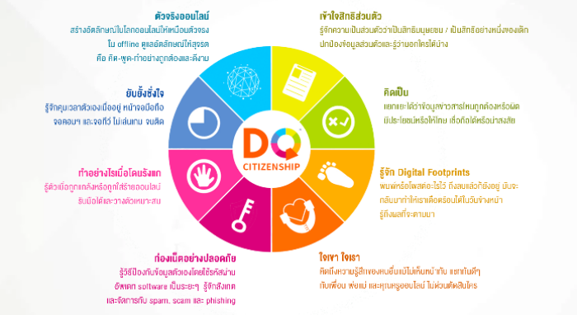
ทักษะสำคัญ 8 ประการในการเป็นพลเมืองดิจิทัล

Slide 3
ทักษะในการรับมือกับภัยคุกคามในโลกออนไลน์
“การรู้ตัวเมื่อถูกแกล้งหรือถูกใส่ร้ายออนไลน์ รับมือได้ และวางตัวเหมาะสม”
ดัดแปลงจาก http://cclickthailand.com/fact-sheet- การกลั่นแกล้งบนโลกไซ/

Slide 4
การกลั่นแกล้งบนโลกออนไลน์ (Cyberbullying)
คือ การกลั่นแกล้ง รังแก หรือคุกคามโดยเจตนาผ่านอุปกรณ์ดิจิทัล เช่น โทรศัพท์มือถือ คอมพิวเตอร์ หรือแท็บเล็ต
ผู้ที่กลั่นแกล้งจงใจ ส่ง โพสต์ หรือแชร์ข้อมูลด้านลบ เป็นเท็จ หยาบคาย และทำร้ายจิตใจผู้อื่น ผ่านสื่อดิจิทัล ที่ผู้ใช้สามารถเปิดดู มีส่วนร่วม หรือแบ่งปันเนื้อหาได้
อาจรวมถึงการแชร์ข้อมูลส่วนตัวของผู้อื่นโดยมีเจตนาเพื่อที่จะทำให้เจ้าตัวอับอายหรือทำลายชื่อเสียง
การกลั่นแกล้งลักษณะนี้มักกระทำซ้ำๆ ไปยังเหยื่อหรือผู้ที่ถูกกลั่นแกล้ง โดยผู้รังแกจะเปิดเผย หรือปิดบังตัวตนก็ได้

Slide 5
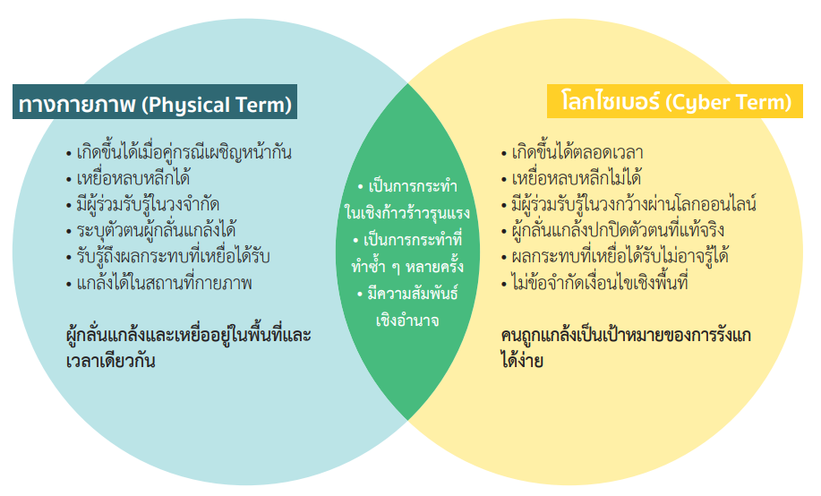
การกลั่นแกล้ง (Bullying)

Slide 6
รูปแบบการกลั่นแกล้งในโลกออนไลน์
การแกล้งแหย่ (Trolling)
การใช้ถ้อยคำดูถูกเหยียดหยามในสังคมออนไลน์ โดยมี เจตนาแหย่ให้เหยื่อตอบโต้กลับมาด้วยถ้อยคำรุนแรง
การใส่ความ (Denigration/Dissing)
การเผยแพร่ข้อมูลเท็จ ทำให้ผู้อื่นได้รับความเสียหาย อับอาย หรือกลายเป็นตัวตลก
การกีดกันผู้อื่นออกจากกลุ่ม (Exclusion)
ลบ บล็อก หรือกีดกันผู้อื่นไม่ให้เข้ากลุ่มในสังคมออนไลน์, สร้างความหมางเมิน หรืออคติผ่านข้อความ หรือกิจกรรมกลุ่ม ออนไลน์ เพื่อกีดกันเหยื่อออกจากกลุ่ม

Slide 7
รูปแบบการกลั่นแกล้งในโลกออนไลน์
การแพร่ความลับ (Outing)
นำข้อมูลส่วนตัว หรือความลับของผู้อื่นไปเผยแพร่ในโลกออนไลน์ โดยมีเจตนาเพื่อให้อับอาย
การล่อลวง (Trickery)
หลอกล่อให้ผู้อื่นเปิดเผยข้อมูลส่วนตัวหรือความลับที่น่าอาย แล้วนำไปเผยแพร่ต่อในสังคมออนไลน์
การแอบอ้างชื่อหรือตัวตนของผู้อื่น (Impersonation/Fraping)
การแอบเข้าใช้งานบัญชีสื่อออนไลน์ของผู้อื่น แล้วโพสต์ข้อความหรือรูปภาพที่สร้างความเสียหายให้กับเจ้าของ

Slide 8
รูปแบบการกลั่นแกล้งในโลกออนไลน์
การสร้างบัญชีใช้งานปลอมเพื่อรังแกผู้อื่น (Fake profiles)
การสร้างบัญชีปลอมของเหยื่อขึ้นมา แล้วส่งรูปภาพ หรือข้อความเสียหายโดยมีเจตนาให้คนอื่นเข้าใจผิดในตัวเหยื่อ
การขโมยอัตลักษณ์ดิจิทัล (Catfish)
ขโมยรูปภาพของผู้อื่น แล้วนำไปสร้างตัวตนใหม่ เพื่อหวังผลในการหลอกลวง
การคุกคามข่มขู่อย่างจริงจัง และรุนแรงผ่านสื่อดิจิทัล (Cyberstalking)
ผู้กลั่นแกล้งข่มขู่ว่าจะทำให้เหยื่อเสียชื่อเสียง หรือจะทำร้ายร่างกาย รวมถึงการที่ผู้ใหญ่ ส่งข้อความติดต่อเยาวชนผ่านสื่อออนไลน์ เพื่อหวังที่จะทำอนาจาร

Slide 9
รูปแบบการกลั่นแกล้งในโลกออนไลน์
การก่อกวน คุกคาม (Harassment)
ผู้กลั่นแกล้งจะคุกคามผู้อื่นโดยส่งข้อความเชิงคุกคาม หรือข่มขู่ให้หวาดกลัวหรืออับอาย
หลายๆ ครั้ง การกลั่นแกล้งลักษณะนี้อาจมีระดับความรุนแรงต่ำที่สุด แต่ก็พบมากที่สุดเช่นกัน
หลายๆ ครั้ง พบว่า ผู้กลั่นแกล้งไม่ได้ตระหนักว่าสิ่งที่ทำเป็นการก่อกวนหรือคุกคาม
ประเด็นที่พบบ่อยคือ sexual harassment - การคุกคามทางเพศ

Slide 10
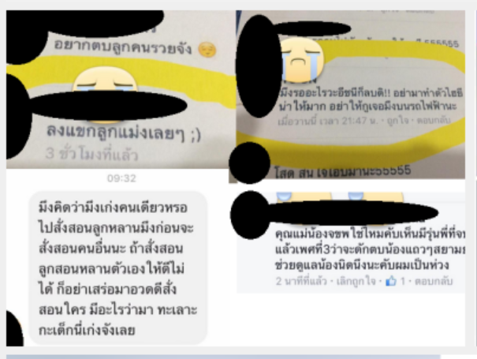
การก่อกวน คุกคาม (Harassment)
Ref : https://schoolofchangemakers.com/wp-content/uploads/2019/07/ff1606a8607dc70f4871f5b55869672a.png

Slide 11
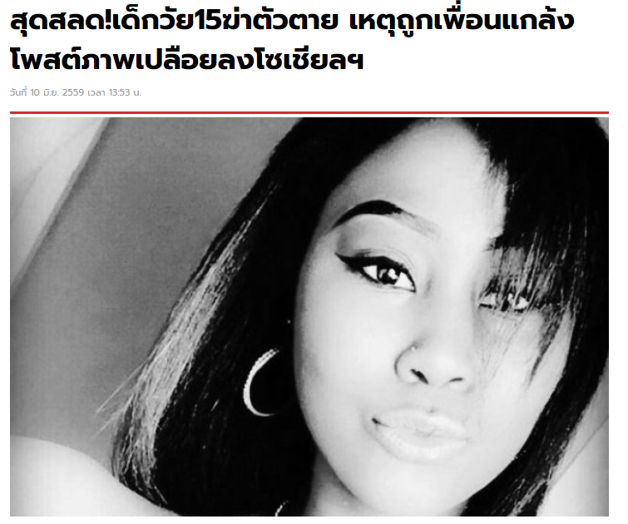
การคุกคามทางเพศ, การแพร่ความลับ
Ref : https://today.line.me/th/v2/article/v9xx6E

Slide 12
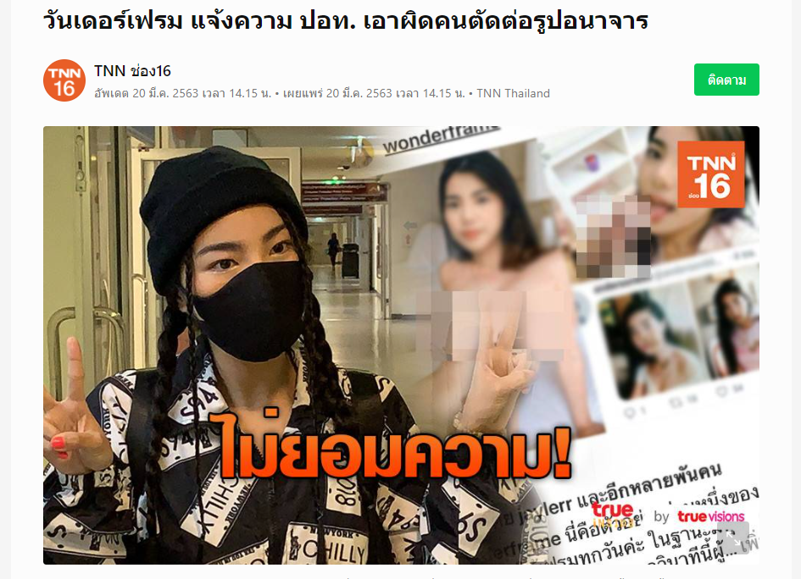
การคุกคามทางเพศ, การใส่ความ
Ref : https://today.line.me/th/v2/article/v9xx6E

Slide 13
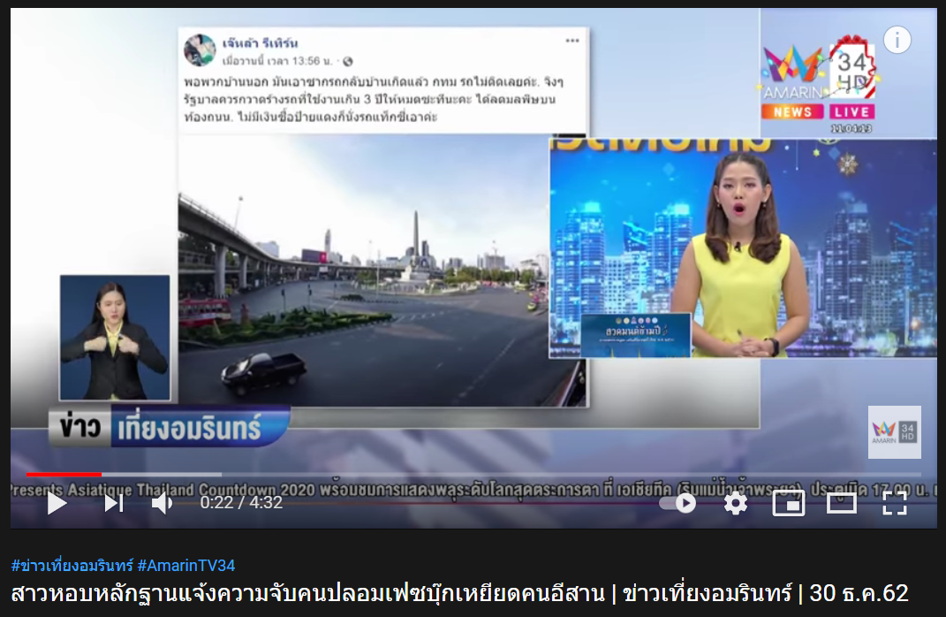
การสร้างบัญชีใช้งานปลอมเพื่อรังแกผู้อื่น (Fake profiles)
Ref : https://www.pptvhd36.com/news/อาชญากรรม/154509

Slide 14
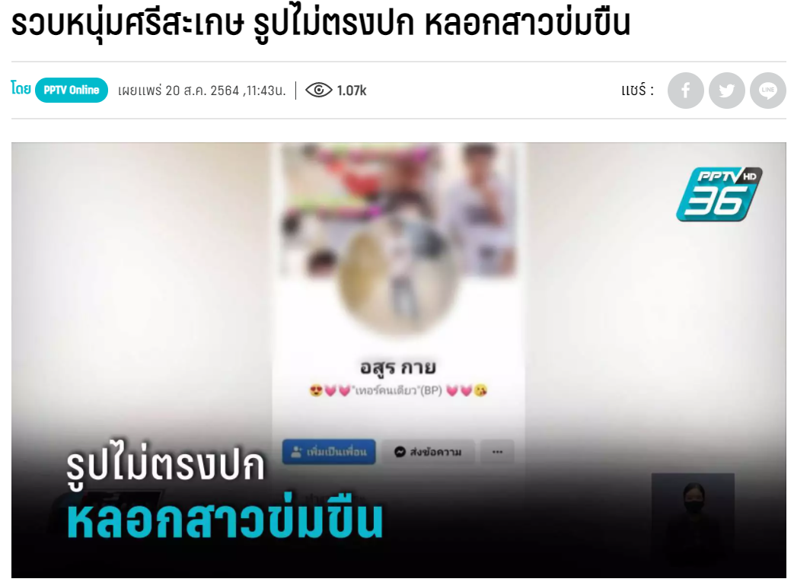
การขโมยอัตลักษณ์ดิจิทัล (Catfish)
Ref : https://www.pptvhd36.com/news/อาชญากรรม/154509

Slide 15
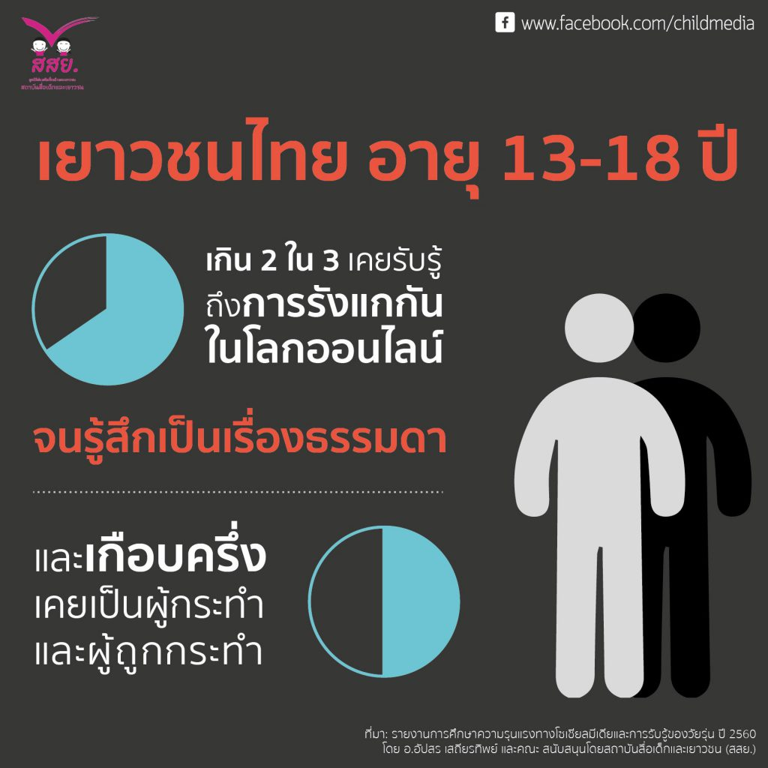

Slide 16
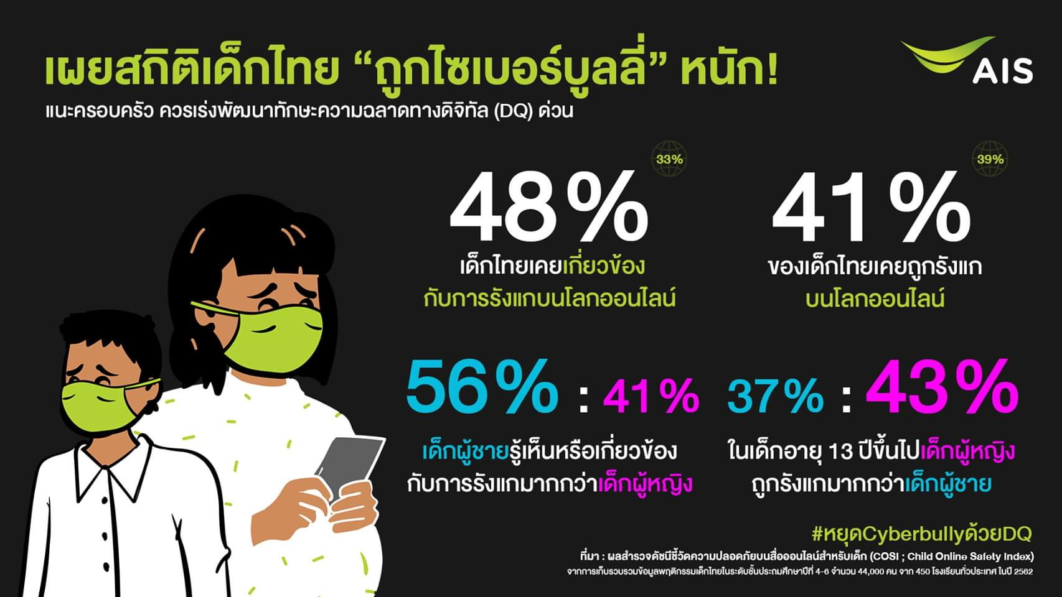

Slide 17
สาเหตุของปัญหา
ความเป็นนิรนามของพื้นที่ไซเบอร์ ซึ่งมีลักษณะที่ปลอมแปลงตัวตนได้ง่าย โดยไม่รู้ว่าใครทำ
คิดว่าเป็นพื้นที่สำหรับระบายความรู้สึก จึงใช้พื้นที่นี้ในการระบายอารมณ์จนก่อให้เกิดการทำร้ายผู้อื่น
ง่ายและสะดวกในการรังแกกัน เพียงแค่พิมพ์ข้อความก็ทำร้ายกันได้แล้ว
พื้นที่ไซเบอร์สามารถเรียกร้องความสนใจจากผู้คนได้มาก
เป็นผลมาจากการกระทำในชีวิตจริง เช่น การหมั่นไส้ส่วนบุคคล จึงใช้พื้นที่ออนไลน์ ในการแก้แค้น

Slide 18
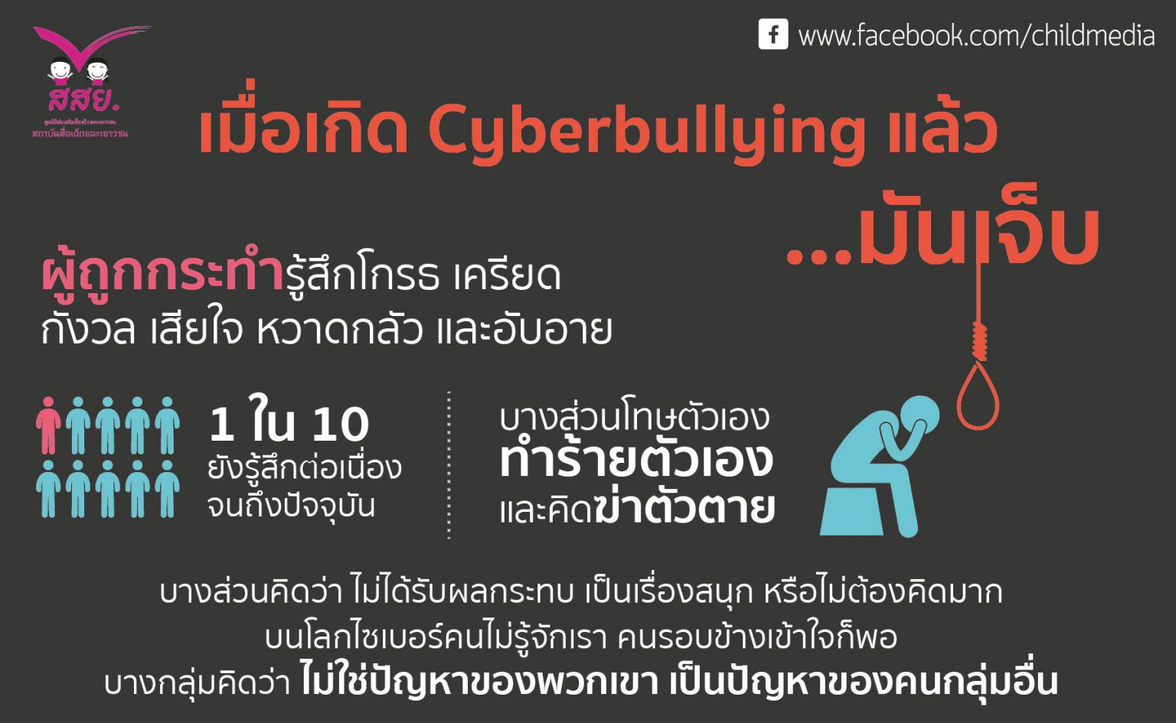
ผลกระทบ

Slide 19
ทำไมต้องให้ความสำคัญ?
จากสถิติของสถาบันแห่งชาติเพื่อการพัฒนาเด็กและครอบครัว มหาวิทยาลัยมหิดล
80% เด็กและเยาวชนไทยเจอภัยคุกคาม ล่อลวงและการกลั่นแกล้งจากโรงเรียนและบนโลกอินเตอร์เน็ต และเป็นอันดับต้นๆ ของเอเชีย
28% ของเด็กไทยมองว่า Cyberbullying เป็นเรื่องปกติ
39% ของเด็กไทยมองว่า Cyberbullying เป็นเรื่องสนุก
59% ของเด็กไทยบอกว่า "เคยเป็นส่วนหนึ่งใน Cyberbullying"

Slide 20
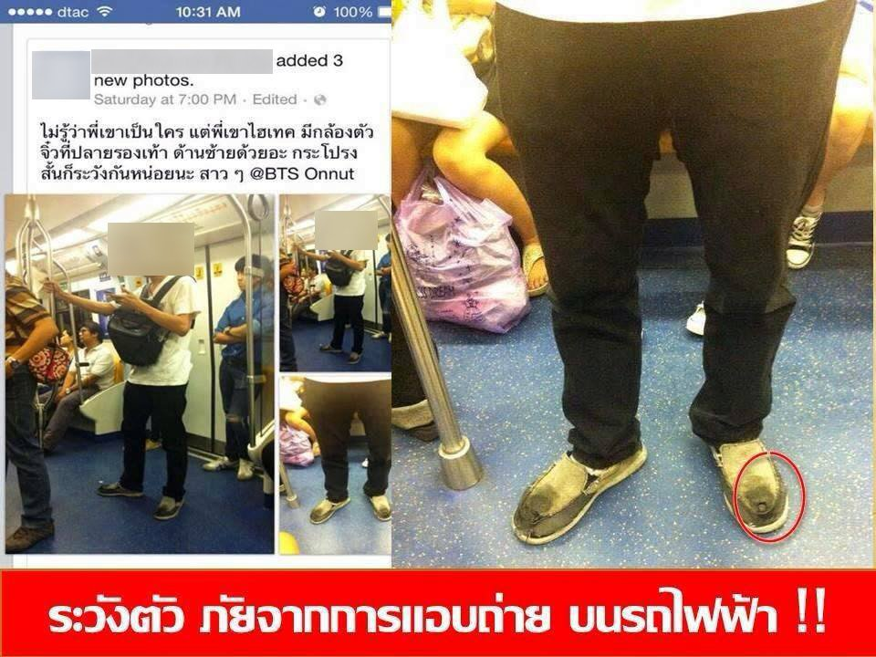
ทำไมต้องให้ความสำคัญ?
FAKE!!!
Ref : https://www.tnnthailand.com/news/world/19220/

Slide 21
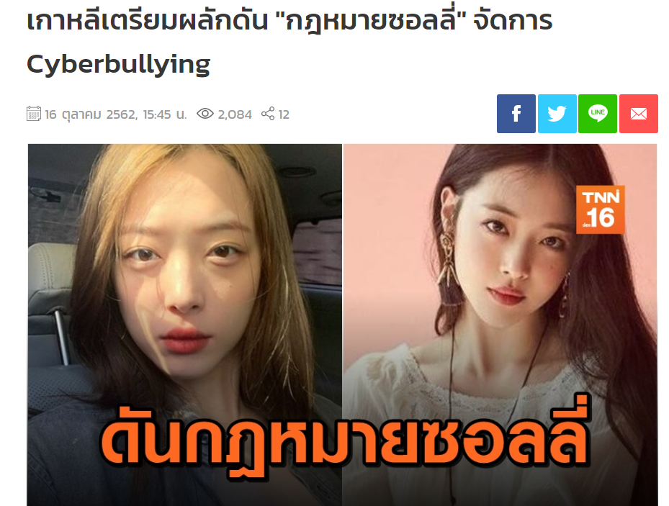
ทำไมต้องให้ความสำคัญ?
Ref : https://www.tnnthailand.com/news/world/19220/

Slide 22
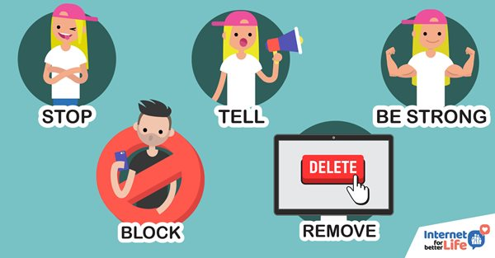
วิธีรับมือกับ Cyberbullying
Ref : https://www.etda.or.th/th/Knowledge-Sharing/Cyberbullying-in-IFBL.aspx

Slide 23
วิธีรับมือกับ Cyberbullying
STOP
หยุดระรานกลับด้วยวิธีการเดียวกัน หยุดตอบโต้ เพื่อไม่ให้เกิดการกระทำซ้ำหรือเพิ่มความรุนแรงของเหตุการณ์มากยิ่งขึ้น
BLOCK
ปิดกั้นผู้ที่ระราน ไม่ให้เขาสามารถติดต่อ โพสต์ หรือระรานเราได้อีก
TELL
บอกพ่อแม่ ครู หรือบุคคลที่ไว้ใจ เพื่อขอความช่วยเหลือ หากเป็นเรื่องที่ผิดกฎหมายหรือถูกข่มขู่คุกคาม ให้เก็บรวบรวมข้อมูลของผู้กระทำและเหตุการณ์ระรานรังแกไปแจ้งเจ้าหน้าที่

Slide 24
วิธีรับมือกับ Cyberbullying
REMOVE
ลบภาพหรือข้อความระรานรังแกออกทันที โดยอาจติดต่อผู้ดูแลระบบหากเป็นพื้นที่สาธารณะบนโลกออนไลน์
BE STRONG
เข้มแข็ง อดทน ยิ้มสู้ อย่าไปให้คุณค่ากับคนหรือคำพูดที่ทำร้ายเรา ควรใช้เป็นแรงผลักดันให้เราดีขึ้นเพื่อก้าวข้ามปัญหาและอุปสรรคต่าง ๆ

Slide 25
ทักษะสำคัญ 8 ประการในการเป็นพลเมืองดิจิทัล

Slide 26
ทักษะในการรักษาความเป็นส่วนตัวในโลกออนไลน์
รวม 2 ทักษะที่สัมพันธ์กันของ DQ
เข้าใจสิทธิส่วนตัว (การรักษาความเป็นส่วนตัวในโลกออนไลน์)
รู้จัก Digital Footprint (การจัดการรอยเท้าดิจิทัล)
ดัดแปลงจาก http://cclickthailand.com/fact-sheet-การรักษาความปลอดภัยบ/

Slide 27
การรักษาความเป็นส่วนตัวในโลกออนไลน์
คือสิทธิการปกป้องข้อมูลส่วนตัวในโลกออนไลน์ของผู้ใช้งาน ที่บุคคลหรือหน่วยงานอื่นจะนำไปจัดเก็บ นำไปใช้ประโยชน์ หรือนำข้อมูลนั้นไปเผยแพร่
ในปัจจุบันส่วนหนึ่งของข้อมูลส่วนตัวของเราได้ถูกจัดเก็บไว้โดยผู้ให้บริการโทรศัพท์ ผู้ให้บริการอินเทอร์เน็ต และผู้ให้บริการสื่อสังคมออนไลน์ ซึ่งมีนโยบายด้านความเป็นส่วนตัวของผู้ใช้งานในระดับหนึ่ง
แต่ปัญหาอาจจะเกิดขึ้นได้หากข้อมูลส่วนตัวของเราตกไปอยู่ในมือของผู้ที่ไม่น่าไว้ใจ

Slide 28
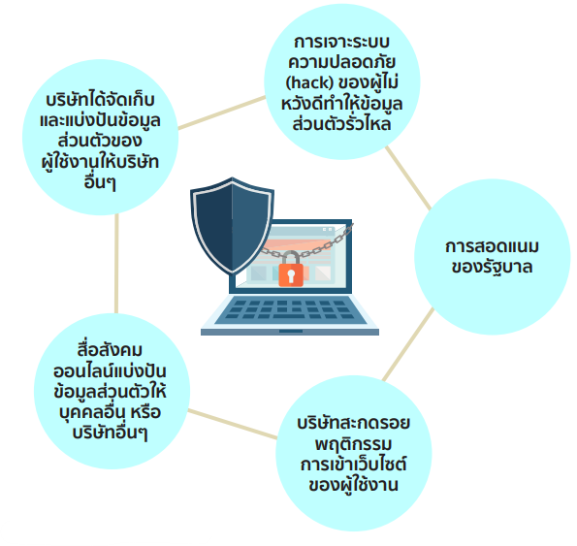
ความเป็นส่วนตัวอาจถูกละเมิดได้

Slide 29
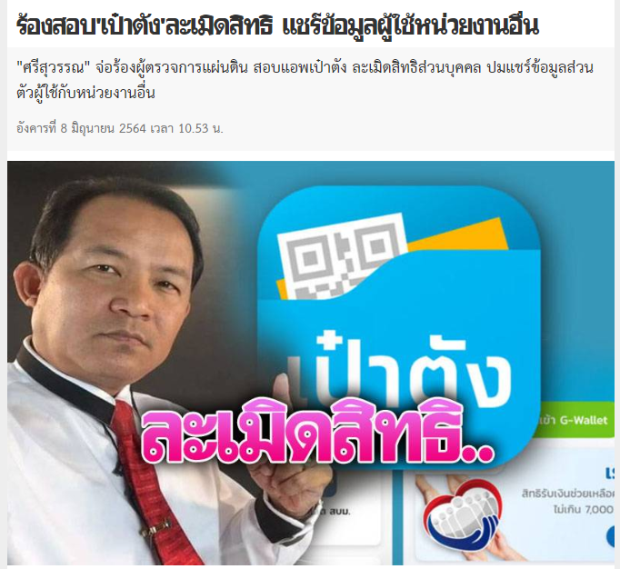
ความเป็นส่วนตัวอาจถูกละเมิดได้
Ref : https://www.dailynews.co.th/politics/848405/

Slide 30
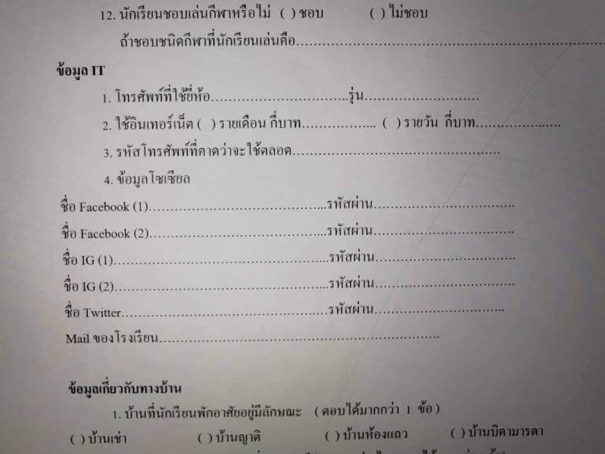
ความเป็นส่วนตัวอาจถูกละเมิดได้
Ref : https://news.thaipbs.or.th/content/293652

Slide 31

ความเป็นส่วนตัวอาจถูกละเมิดได้
Ref : https://workpointtoday.com/cambridge-analytica/

Slide 32
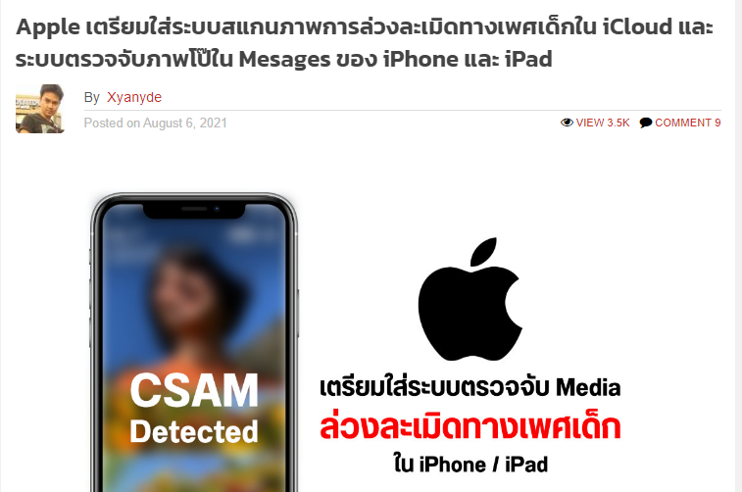
ความเป็นส่วนตัวอาจถูกละเมิดได้
Ref : https://droidsans.com/apple-brings-child-abuse-detector-iphone-ipad/

Slide 33
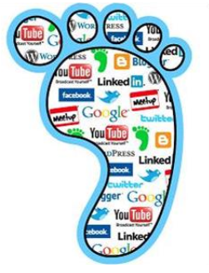
รอยเท้าดิจิทัล (Digital Footprint)
คือ ข้อมูลต่างๆ ที่ผู้ใช้อินเทอร์เน็ตได้ทิ้งเอาไว้บนโลกดิจิทัล
แบ่งเป็น 2 ประเภท
Active Digital Footprints – ผู้ใช้งานเจตนาบันทึกไว้ในโลกออนไลน์
Passive Digital Footprints - ผู้ใช้งานไม่มีเจตนาบันทึกเอาไว้ในโลกออนไลน์

Slide 34
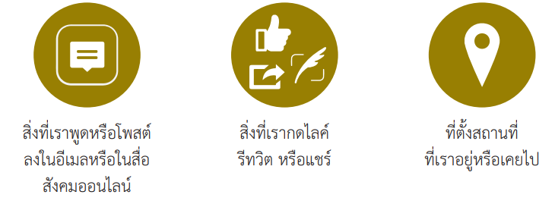
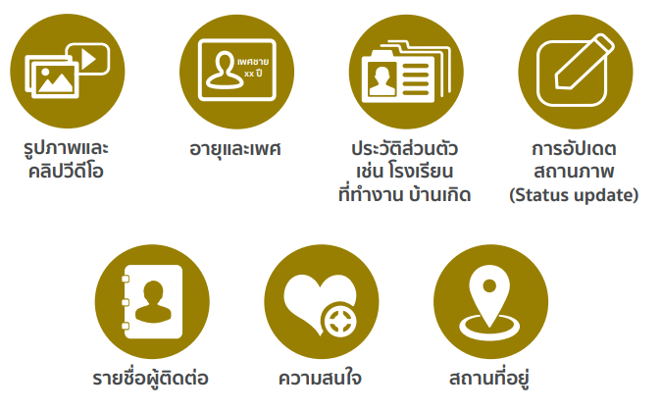
Active Digital Footprints
พฤติกรรมที่เราทำ
ข้อมูลที่เรากรอก

Slide 35
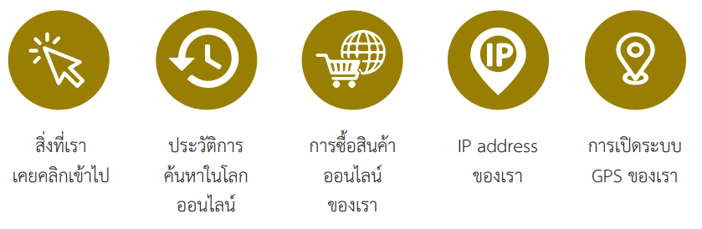
Passive Digital Footprints

Slide 36
เราถูกติดตามการเคลื่อนไหวออนไลน์ได้อย่างไร
เมื่อเข้าเว็บไซต์ ระบบติดตามจะบันทึกสิ่งที่เราทำออนไลน์
บริษัทที่สร้างระบบจะใช้ข้อมูลที่บันทึกเพื่อสร้างโปรไฟล์ของเรา
บริษัทขายข้อมูลเหล่านี้ไปยังบริษัทที่ขายสินค้าและบริการ
ข้อมูลของเราจะนำลงไปไว้ในเครือข่ายแลกเปลี่ยนที่ใครก็สามารถเข้ามาซื้อข้อมูลได้
ข้อมูลของเราถูกนำไปรวมกับแหล่งข้อมูลอื่นๆ ที่มีข้อมูลส่วนตัวของเรา
และจะถูกนำไปขายให้กับบริษัทสินค้าที่มองหาลูกค้าที่กำลังสนใจสินค้าประเภทเดียวกัน

Slide 37
รอยเท้าดิจิทัลสำคัญอย่างไร
ช่วยให้เราสะดวกและประหยัดเวลามากขึ้นเวลาเรากรอกข้อมูลส่วนตัวลงในช่องว่างของหน้าเว็บไซต์ เราไม่ต้องพิมพ์ใหม่ เพราะได้บันทึกข้อมูลเราไว้ก่อนแล้ว
รอยเท้าดิจิทัลสามารถบอกข้อมูลเกี่ยวกับบุคลิกของผู้ใช้งานได้ เช่น รูปภาพแบบไหนที่ผู้ใช้งานกดถูกใจ และนิสัย รสนิยมต่างๆ
ร้านค้าอาจใช้รอยเท้าดิจิทัลเพื่อเสนอขายสินค้าที่ผู้ใช้งานเพิ่งค้นหาในกูเกิ้ล
บริษัทอาจใช้รอยเท้าดิจิทัลเพื่อตรวจสอบประวัติก่อนรับพนักงานใหม่เข้ามาทำงาน

Slide 38
ปัญหาของรอยเท้าดิจิทัล
เนื่องจากร่องรอยนี้จะคงอยู่ตลอด ไม่หายไป ถึงแม้เราจะเลิกใช้งานหรือยกเลิกการเชื่อมต่อก็ตาม รวมถึง รอยเท้าดิจิทัลสามารถค้นหาได้ง่าย ติดตามได้ง่าย
ผู้ไม่หวังดีอาจใช้ข้อมูลนี้ในการกระทำการใดๆ กับเราทำให้เราถูกละเมิดความเป็นส่วนตัว ไปจนกระทั่งเกิดอันตรายต่อตัวตนในโลกจริงได้
รอยเท้าดิจิทัลที่เป็นภาพลบ ทำให้เราเสียภาพพจน์ และ ภาพลักษณ์ โดยไม่อาจแก้ไขได้

Slide 39
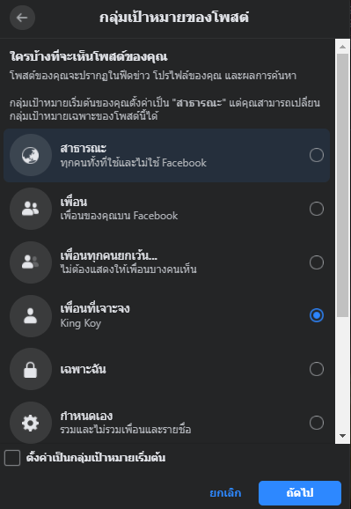
การรักษาความเป็นส่วนตัวในโลกออนไลน์
ปรับเปลี่ยนการตั้งค่าความเป็นส่วนตัวของบริการโซเชียลมีเดียให้เหมาะสม
จำกัดว่าใครเข้าถึงข้อมูลได้?
แอปพลิเคชั่นภายนอกใดที่ได้รับอนุญาตให้เข้าถึงข้อมูลได้?
จำกัดกลุ่มเป้าหมายในการโพสต์

Slide 40
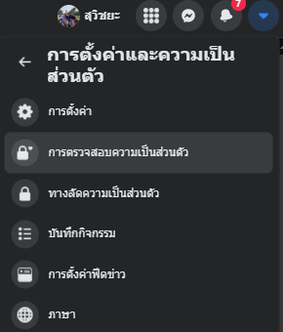
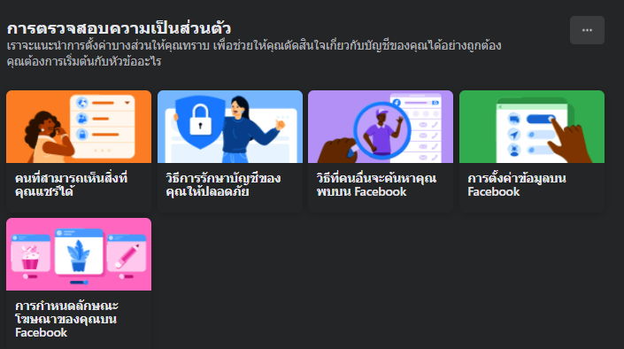
การรักษาความเป็นส่วนตัวในโลกออนไลน์
เครื่องมือช่วยตรวจสอบความเป็นส่วนตัวของ Facebook ช่วยแนะนำเราในการตั้งค่าความเป็นส่วนตัวได้

Slide 41
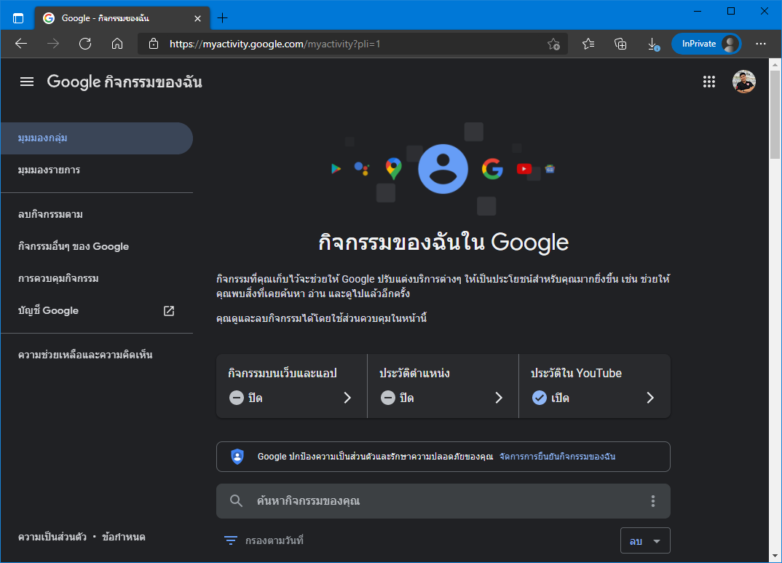
การรักษาความเป็นส่วนตัวในโลกออนไลน์
ปรับเปลี่ยนการตั้งค่าความเป็นส่วนตัวของ google account ได้ผ่านเว็บ myactivity.google.com

Slide 42
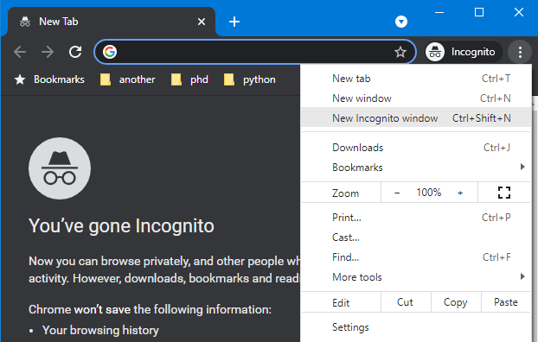
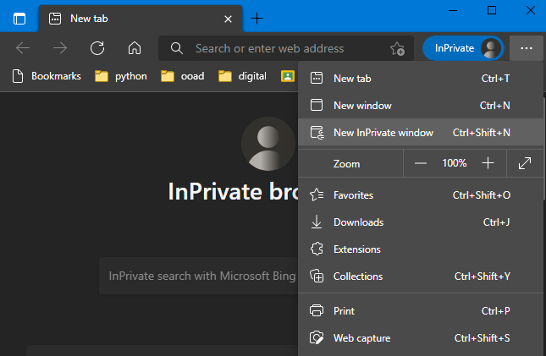
การรักษาความเป็นส่วนตัวในโลกออนไลน์
ใช้งาน web browser ในโหมด “ไม่ระบุตัวตน”
อาจใช้คำว่า Incognito, InPrivate, Private แล้วแต่ browser
ไม่เก็บประวัติการท่องเว็บ, ประวัติการค้นหา ของเราไว้

Slide 43
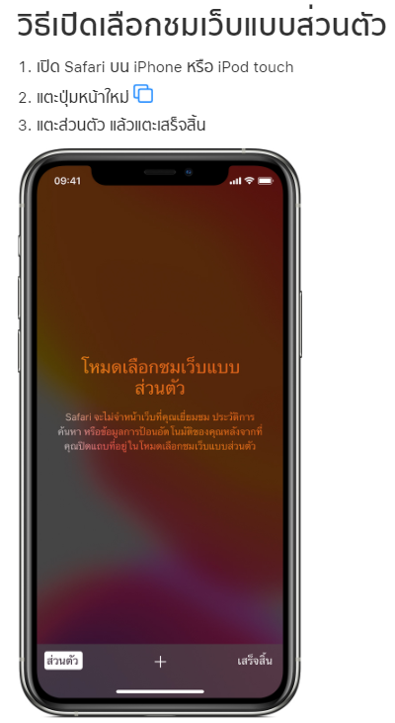
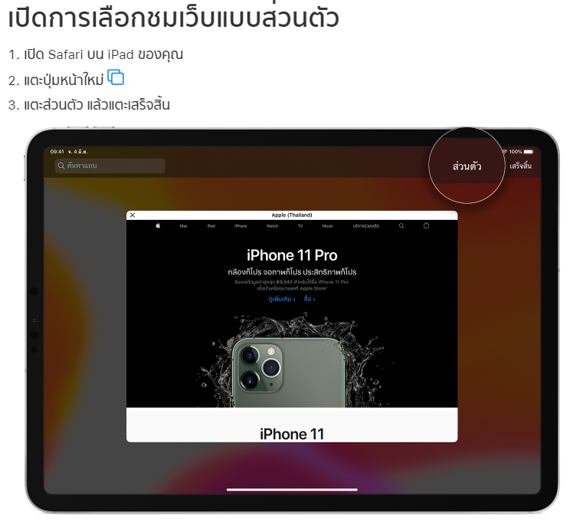

Slide 44
การรักษาความเป็นส่วนตัวในโลกออนไลน์
ไม่ว่าจะรักษาความเป็นส่วนตัวเช่นไร เราก็จำเป็นต้องทิ้ง “รอยเท้าดิจิทัล” ไว้เสมอ ตราบใดที่ยังอยู่ในโลกดิจิทัล
ดังนั้น นอกจากรักษาความเป็นส่วนตัวแล้ว การเลือกทิ้งรอยเท้าดิจิทัลในทางบวกก็ยิ่งสร้างความประทับใจให้ผู้อื่นได้
การมีแต่เรื่องลบๆ สามารถส่งผลเสียได้อย่างคาดไม่ถึง

Slide 45
